Slide 1

Інформаційно-методичний семінар для вчителів хімії
Підготовка учнів до ДПА та зовнішнього незалежного оцінювання з хімії
Любов ПОЛХОВСЬКА, консультант
КУ «Зарічненський ЦПРПП»
2021 року

Slide 2

Новації ЗНО 2021
Наказом Міністерства освіти і науки України від 9 липня 2020 року №945 урегулювано проведення зовнішнього незалежного оцінювання 2021 року. Відповідно до наказу кожен зареєстрований учасник має право пройти тести щонайбільше з п’яти навчальних предметів. Загалом зовнішнє незалежне оцінювання відбуватиметься з дванадцяти навчальних предметів:
• українська мова • українська мова і література • історія України • математика • біологія • географія• фізика • хімія • англійська мова • іспанська мова • німецька мова • французька мова

Slide 3
ЗНО – необхідна умова майбутнього
Зовнішнє незалежне оцінювання (ЗНО) – одна з найефективніших та найпоширеніших у світі систем оцінювання навчальних досягнень учнів, яка дозволяє провести як державну підсумкову атестацію, так і відбір абітурієнтів до закладів вищої освіти.
Система зовнішнього незалежного оцінювання в Україні на сьогодні:
Демонструє переваги і недоліки української системи освіти.
Дає можливість оперативно реагувати і своєчасно реформувати систему освіти в Україні.
Є однією з найбільш стабільних систем, яка злагоджено функціонує з метою оцінювання навчальних досягнень випускників закладів освіти.
Є необхідною умовою отримання документа про освіту.
Є умовою вступу до закладу вищої освіти.

Slide 4
Нормативно-правові документи
Наказ Міністерства освіти і науки України від 10.01.2017 № 25 «Деякі питання нормативного забезпечення зовнішнього незалежного оцінювання результатів навчання, здобутих на основі повної загальної середньої освіти» зі змінами і доповненнями
Наказ Міністерства освіти і науки України від 09.07.2019 № 945 «Деякі питання проведення в 2021 році зовнішнього незалежного оцінювання результатів навчання, здобутих на основі повної загальної середньої освіти»
Наказ Міністерства освіти і науки України від 30.09.2020 № 1210 «Про підготовку до проведення у 2021 році зовнішнього незалежного оцінювання результатів навчання, здобутих на основі повної загальної середньої освіти»
Наказ Міністерства освіти і науки України від 12.10.2020 № 1262 «Деякі питання проведення в 2020/2021 навчальному році державної підсумкової атестації осіб, які здобувають загальну середню освіту»

Slide 5

ЗНО–2021
Основна сесія:
21.05 -15.06.2021
Додаткова сесія:
29.06 -16.07.2020

Slide 6
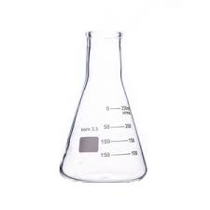
Новації ЗНО 2021
Випускники закладів загальної середньої освіти, а також учні (слухачі, студенти) закладів професійної (професійно-технічної), вищої освіти, які в 2021 році здобудуть повну загальну середню освіту можуть обрати хімію для проходження державної підсумкової атестації у формі зовнішнього незалежного оцінювання.
Реєстрація для участі у ЗНО 2021 відбудеться з 01.02.2021 – 05.03.2021
ЗНО з хімії відбудеться 21.05.2021
Відповідно до Умов прийому на навчання для здобуття вищої освіти, 2021 року під час вступу до вишу зараховуватимуть результати зовнішнього незалежного оцінювання 2018-2021 років.
Результати зовнішнього незалежного оцінювання з хімії буде оголошено до 4 червня.

Slide 7
ДЕРЖАВНА ПІДСУМКОВА АТЕСТАЦІЯ У ФОРМІ ЗОВНІШНЬОГО НЕЗАЛЕЖНОГО ОЦІНЮВАННЯ
Результати зовнішнього оцінювання із чотирьох навчальних предметів зараховуються як результати державної підсумкової атестації (за шкалою 1–12 балів) за освітній рівень повної загальної середньої освіти для учнів (слухачів, студентів) закладів загальної середньої освіти, професійної (професійно-технічної), вищої освіти, які в 2021 році завершують здобуття повної загальної середньої освіти.

Slide 8
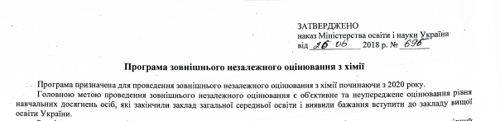
Зміст сертифікаційної роботи з хімії 2021 року визначено Програмою зовнішнього незалежного оцінювання з хімії, затвердженою наказом Міністерством освіти і науки України. Програму розроблено на основі чинних навчальних програм з хімії для загальноосвітніх навчальних закладів.

Slide 10
Система визначення результатів ЗНО
З кожного предмета буде встановлено «пороговий бал», тобто мінімальна кількість (сума) тестових балів ЗНО з певного предмета, отримання яких надає абітурієнту право участі у конкурсному випробуванні при вступі на навчання до ВНЗ України;
для сертифікаційних робіт з різних предметів поріг “склав/не склав” буде різний;
учасники, які не набрали «порогового бала» (категорія «не склав»),не мають права використати результат ЗНО з відповідного предмета для участі у конкурсному вступі до ВНЗ;
результати учасників, які отримали «пороговий бал» (категорія «склав»), дають право брати участь у конкурсному вступі до ВНЗ і шкалюються від 100 до 200 балів.

Slide 11

Програма ЗНО з хімії
У 2021 році ЗНО з хімії проводитиметься за програмою, затвердженою наказом Міністерства освіти і науки України від 26.06.2018 № 696.
На підставі затвердженої програми укладаються тестові завдання для проведення зовнішнього незалежного оцінювання.

Slide 12
Нормативні документи ЗНО з хімії
Наказ УЦОЯО № 169 від 15.10.2020 р.
Наказ УЦОЯО № 170 від 15.10.2020 р.
«Про затвердження Схем нарахування балів за виконання завдань сертифікаційних робіт
зовнішнього незалежного оцінювання 2021 року»
«Про затвердження Критеріїв оцінювання завдань відкритої форми сертифікаційних робіт зовнішнього
незалежного оцінювання 2021 року»
Наказ УЦОЯО
№ 171 від 16.10.2020
«Про затвердження Загальних характеристик сертифікаційних робіт зовнішнього незалежного
оцінювання 2021 року»

Slide 13
Особливості підготовки учнів до ЗНО з хімії у 2021 році
Програма ЗНО
з хімії
Характеристика сертифікаційної роботи
Критерії оцінювання завдань
Ознайомити із
Програмою ЗНО з хімії, характеристикою та критеріями оцінювання сертифікаційної роботи.
Ознайомити з
відеоматеріалами УЦОЯО.
Навчити користуватися
довідковими матеріалами.
Опрацювати тести минулих
років.
Цікавитися матеріалами
щодо ЗНО, які розміщуються
на сайтах УЦОЯО
та Львівського РЦОЯО.
Ознайомити з умовами
вступу до закладів вищої освіти.
Забезпечити участь у пробному
ЗНО-2021.
Посібники, підручники, затверджені МОН України
Пробне ЗНО
Онлайн-тестування
Сайт ЛРЦОЯО
Сайт УЦОЯО
www.testportal.gov.ua
Освітні сайти для підготовки до ЗНО

Slide 14

Проведення пробного зовнішнього незалежного оцінювання в 2021 році
Наказ УЦОЯО
від 08.10.2020 №163
«Про проведення пробного зовнішнього незалежного оцінювання в 2021 році»
10 квітня 2021 року – дата пробного ЗНО з предметів:
-українська мова,
-українська мова і література,
-історія України,
-математика,
-біологія,
-географія,
-фізика,
-хімія,
-англійська мова
Учасник зможе вибрати лише один предмет для проходження пробного ЗНО з переліку всіх навчальних предметів

Slide 15
Пробне ЗНО – 2021 з ХІМІЇ
Під час пробного ЗНО з ХІМІЇ учасники зможуть:
• Ознайомитися:
-з порядком доступу до свого робочого місця;
-з процедурою проходження ЗНО;
-зі структурою тестового зошита з ХІМІЇ та формою тестових завдань;
-з наближеним розподілом завдань за темами та оцінити складність завдань
• Спробувати правильно розподілити свій час
• Навчитись правильно заповнювати бланк відповідей (записувати правильно числовий результат, за необхідності вміти виправити відповідь)
• Психологічно налаштуватись на проходження ЗНО

Slide 16

Особливості підготовки учнів до ЗНО з хімії у 2021 році
Чітко знати і реалізувати у процесі підготовки програмний матеріал з ХІМІЇ, який виноситься на ЗНО.
Вміти правильно оцінювати кожне тестове завдання відповідно до об’єму його виконання.
Зосереджувати увагу учнів на виконанні тестових завдань різних типів.
Проведення, по можливості, домашніх, самостійних, контрольних робіт із використанням тестів.

Slide 17
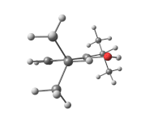
Самостійна підготовка учнів до ЗНО з хімії
Особливості підготовки учнів до ЗНО з хімії у 2021 році
Переваги
За умови належної мотивації учня може бути ефективною.
У ролі консультанта виступає вчитель, який добре знає можливості конкретного учня.
Недоліки
Неможливість чіткого розподілу навчальних зусиль відповідно до специфіки окремих розділів програми.
Відсутність постійного поточного фахового контролю.
Індивідуальний план підготовки учня до ЗНО
Пройти тестування.
Виявити прогалини та проблеми, над якими слід попрацювати додатково.
Опрацювати матеріал відеоуроків, підручників, посібників тощо з відповідних тем.
Пройти тестування повторно.

Slide 18
Зовнішнє незалежне оцінювання з хімії проведено 17 липня 2020 року.
У ньому взяли участь 11 101 (79% від загальної кількості зареєстрованих)
У 2019 році - 13700 осіб (89% від загальної кількості зареєстрованих).
У 2018 році - 19 671 особа (89,5 % від загальної кількості зареєстрованих).
На виконання завдань сертифікаційної роботи з хімії було відведено 150 хвилин.
Кожен учасник тестування отримав індивідуальний комплект матеріалів, що складався із зошита й бланка відповідей А.
Завдання для сертифікаційної роботи розроблено відповідно до Програми зовнішнього незалежного оцінювання результатів навчання з хімії, здобутих на основі повної загальної середньої освіти, затвердженої наказом Міністерства освіти і науки України від 26 червня 2018 року № 696.

Slide 19
Тест складався з 52 завдань трьох форм, а саме:
із вибором однієї правильної відповіді;
на встановлення відповідності («логічні пари»);
відкритої форми з короткою відповіддю.
Максимальна кількість балів, яку можна було набрати – 74 тестові бали
Відповідно до Програми зовнішнього незалежного оцінювання з хімії
комплексній перевірці підлягали предметні компетентності, а саме знаннєвий і діяльнісний складники.

Slide 20
Розподіл завдань за формами в сертифікаційній роботі 2020 року

Slide 21
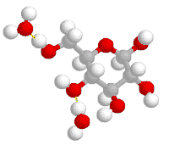
Аналіз тестових завдань
Складність завдання – успішність учасників тестування у виконанні цього завдання
(визначається як відношення кількості балів, що набрали всі учасники тестування за виконання даного завдання до максимальної кількості балів, яку вони могли б отримати, %)
Відсоток виконання | Характеристика завдання
Понад 80% | дуже легкі
60-79% | легкі
40-59% | оптимальні
20-39% | складні
Менше 20% | дуже складні

Slide 22


Приклади дуже складних тестових завдань (відсоток виконання менше 20%)

Slide 23
Приклади складних тестових завдань (відсоток виконання 20-39%)

Slide 24
Приклади оптимальних тестових завдань (відсоток виконання 40-59%)

Slide 25

Приклади легкого тестового завдання (відсоток виконання 60-79%)

Slide 26
Завдання № 1 було дуже легке для тестованих

Slide 27
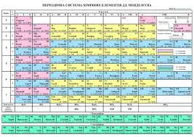
Загальні висновки щодо результатів виконання завдань сертифікаційної роботи з хімії 2020 року
Зміст завдань сертифікаційної роботи з хімії спрямовано на визначення рівня сформованості предметних і ключових компетентностей.
Завдання перевіряли:
знання понять і законів хімії;
уміння оперувати ними;
застосовувати знання в різних ситуаціях;
аналізувати й оцінювати ситуацію.

Slide 28
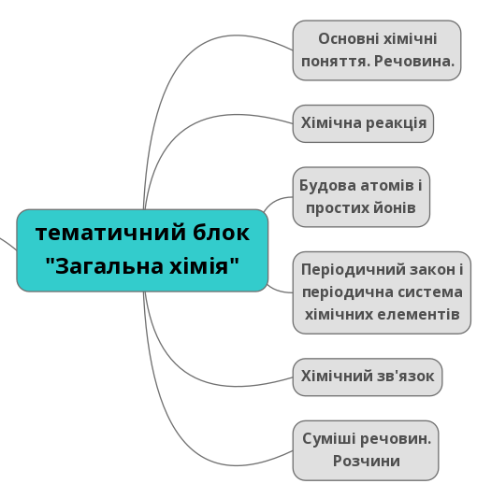

Slide 29
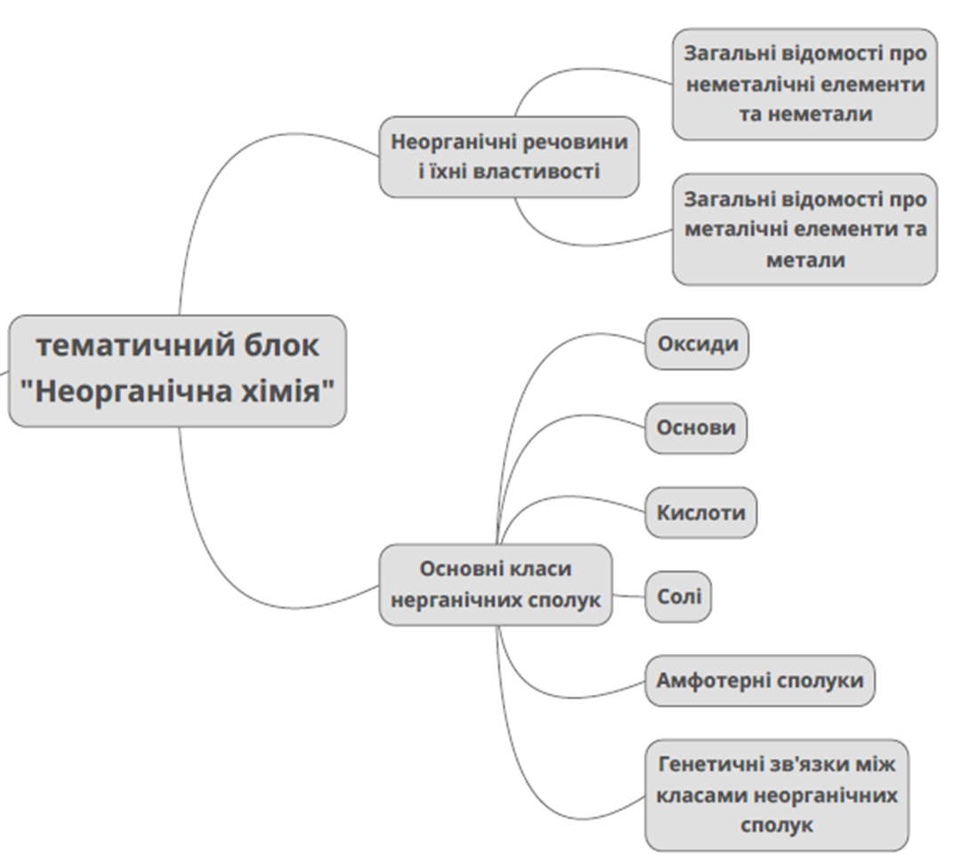

Slide 30
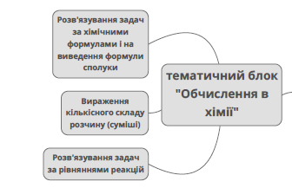
Формули для обчислення кількості
речовини, кількості частинок у певній,
кількості речовини, масової частки
елемента в сполуці, відносної густини
газу, виведення формули сполуки, за
масовими частками елементів
Формули для обчислення масової
(об'ємної) частки компонента в суміші,
масової частки розчиненої речовини.
Алгоритми розв'язування задач за
рівнянням реакції; відносний вихід
продукту реакції.

Slide 31
Особливості проходження ЗНО з хімії у 2021 році
Сертифікаційна робота з хімії налічує 52 завдання різних форм: з вибором однієї правильної відповіді (34 завдання), на встановлення відповідності («логічні пари») (4 завдання), відкритої форми з короткою відповіддю (14 завдань).
Під час визначення результату зовнішнього незалежного оцінювання з хімії за шкалою 100–200 балів ураховують тестовий бал, отриманий учасником за виконання всіх завдань сертифікаційної роботи. Визначення тестового бала здійснюється на основі схем нарахування балів за виконання завдань сертифікаційної роботи (подано в Характеристиці сертифікаційної роботи).

Slide 32

Особливості проходження ЗНО з хімії у 2021 році
У процесі визначення результатів зовнішнього незалежного оцінювання за шкалою 100–200 балів буде встановлено поріг «склав/не склав» – мінімальний тестовий бал, який за виконання сертифікаційної роботи може отримати учасник із мінімальним рівнем знань. На основі тестового бала кожного учасника, який подолав поріг «склав/не склав», буде визначено його рейтингову оцінку за шкалою 100–200 балів.
Учасники, які подолають поріг «склав/не склав», зможуть узяти участь у конкурсному відборі до вищих навчальних закладів.

Slide 33
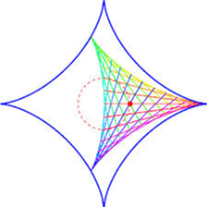

Особливості проходження ЗНО з хімії у 2021 році
добувачі повної загальної середньої освіти поточного року, які обрали хімію для проходження державної підсумкової атестації у формі зовнішнього незалежного оцінювання, також отримають оцінку за шкалою 1–12 балів. У такому разі в процесі визначення результату буде використано тестовий бал, отриманий учасником за виконання всіх завдань сертифікаційної роботи.
Результати зовнішнього незалежного оцінювання з хімії буде оголошено до 4 червня.

Slide 34
Характеристика сертифікаційної роботи з хімії
У характеристиці сертифікаційної роботи з хімії визначено структуру тесту, час, відведений на його виконання, конкретизовано кількість та типи завдань, уміщених до сертифікаційної роботи, наведено схему нарахування тестових балів. Детальне ознайомлення з цією інформацією допоможе випрацювати власну стратегію ефективної роботи під час зовнішнього незалежного оцінювання з хімії.
Сертифікаційна робота з хімії містить 52 завдання. Максимальна кількість балів, яку можна набрати, правильно виконавши всі завдання, – 74. На виконання сертифікаційної роботи відведено 150 хвилин.

Slide 35

ЗНО з хімії: особливості тесту 2021 року
Тест ЗНО з хімії у 2021 році складається з завдань трьох форм:
завдання з вибором однієї правильної відповіді (№1 -34)
завдань на встановлення відповідності(“логічні пари”) (№35 -38)
завдань відкритої форми із короткою відповіддю (№39-52)

Slide 36
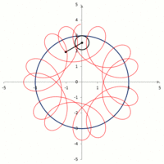
Типи завдань сертифікаційної роботи та схеми нарахування балів за виконання завдань
Форма / опис завдання
Завдання з вибором однієї правильної відповіді (№ 1–34). Завдання має основу та чотири варіанти відповіді, з яких лише один правильний. Завдання вважають виконаним, якщо учасник/ця зовнішнього незалежного оцінювання вибрав/ла й позначив/ла відповідь у бланку відповідей А.
Схема нарахування балів
0 або 1 бал:
1 бал, якщо вказано правильну відповідь; 0 балів, якщо вказано неправильну відповідь, або вказано більше однієї відповіді, або відповіді на завдання не надано.

Slide 37
Типи завдань сертифікаційної роботи та схеми нарахування балів за виконання завдань
Форма / опис завдання
Завдання на встановлення відповідності («логічні пари») (№ 35–38). Завдання має основу та два стовпчики інформації, позначених цифрами (ліворуч) і буквами (праворуч). Виконання завдання передбачає встановлення відповідності (утворення «логічних пар») між інформацією, позначеною цифрами та буквами. Завдання вважають виконаним, якщо учасник/ця зовнішнього незалежного оцінювання вибрав/ла й позначив/ла позначки на перетинах рядків (цифри від 1 до 3) і колонок (букви від А до Д) у таблиці бланка відповідей А.
Схема нарахування балів
0, 1, 2 або 3:
1 бал – за кожну правильно встановлену відповідність («логічну пару»); 0 балів за будь-яку «логічну пару», якщо зроблено більше однієї позначки в рядку та/або колонці; 0 балів за завдання, якщо не вказано жодної правильної відповідності («логічної пари») або відповіді на завдання не надано.

Slide 38
Типи завдань сертифікаційної роботи та схеми нарахування балів за виконання завдань
Форма / опис завдання
Завдання відкритої форми з короткою відповіддю (№ 39–52).
Неструктуроване завдання має основу та передбачає розв’язування задачі. Завдання вважають виконаним, якщо учасник/ця зовнішнього незалежного оцінювання, здійснивши відповідні числові розрахунки, записав/ла, дотримуючись вимог і правил, кінцеву відповідь у бланку відповідей А.
Схема нарахування балів
0 або 2 бали:
2 бали, якщо вказано правильну відповідь; 0 балів, якщо вказано неправильну відповідь, або відповіді не надано.

Slide 39

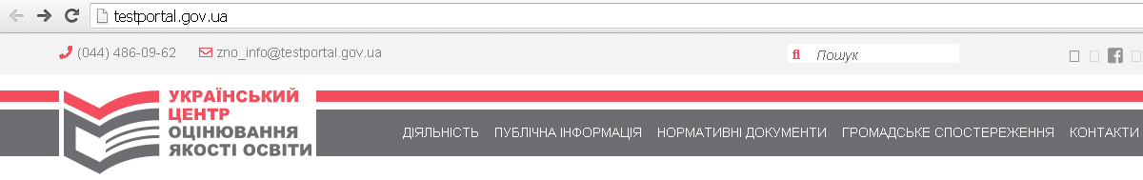
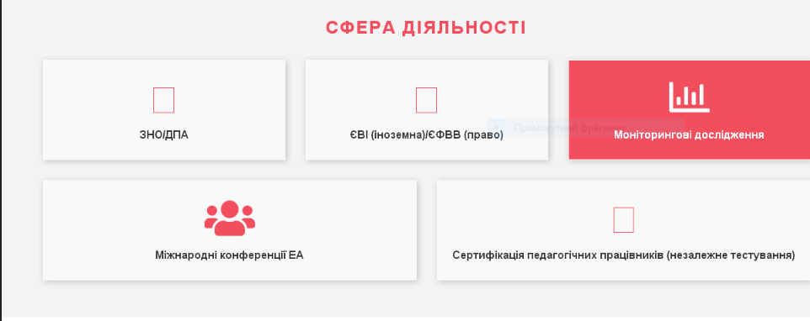
Як знайти інформацію про ЗНО з ХІМІЇ

Slide 40
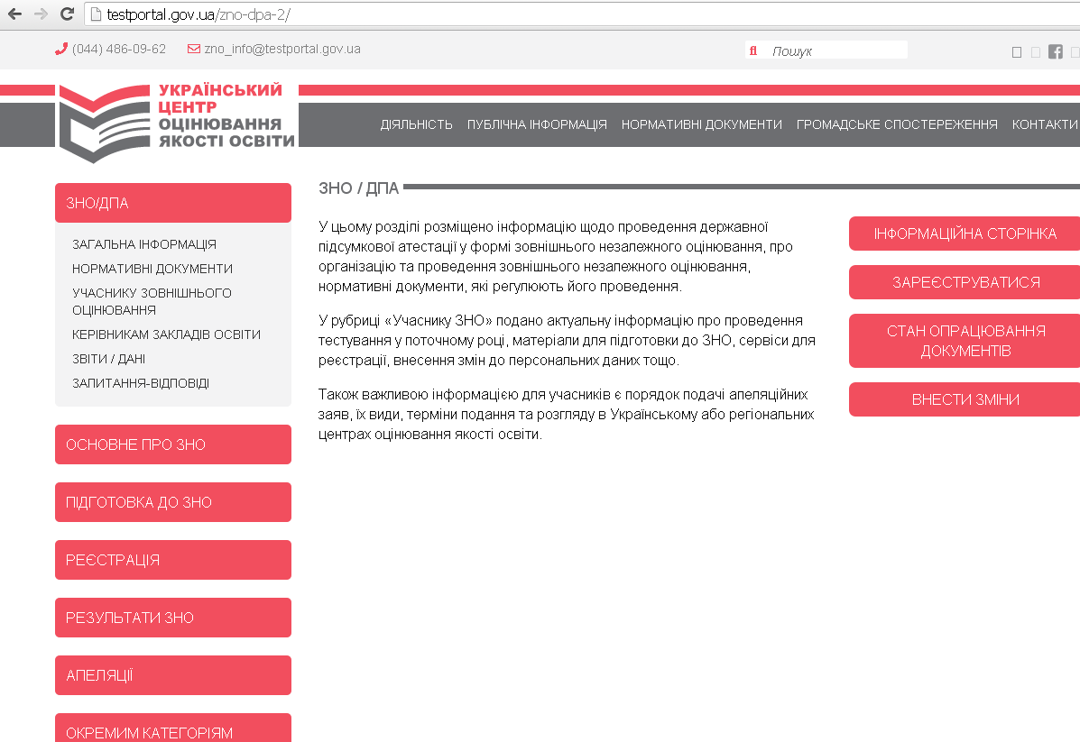
Як знайти інформацію про ЗНО з ХІМІЇ

Slide 41
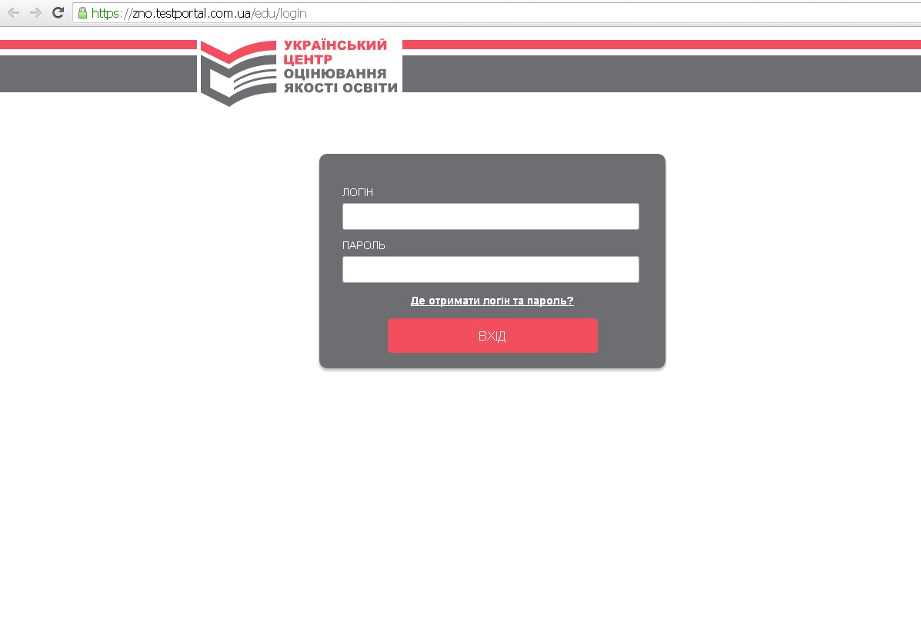
Персональна сторінка навчального закладу на сайті УЦОЯО (testportal.gov.ua)

Slide 42
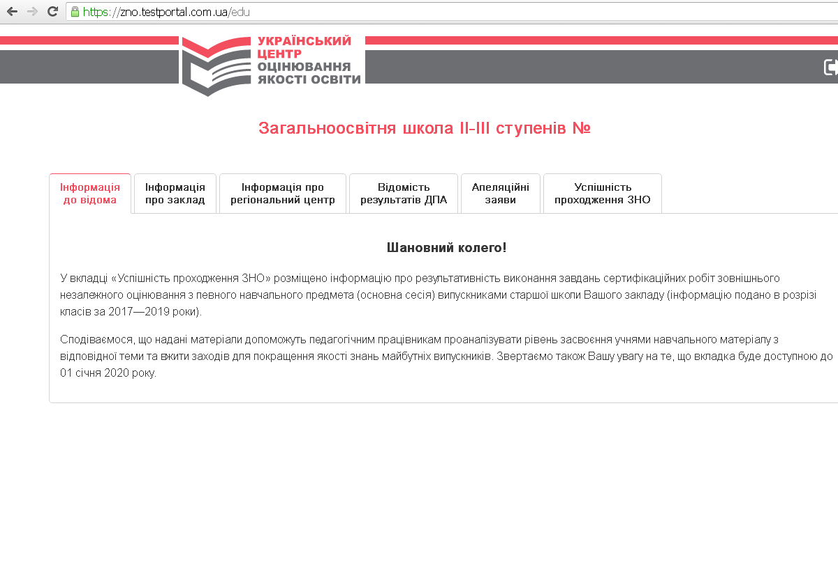

Інформація про успішність проходження ЗНО випускниками закладу

Slide 43
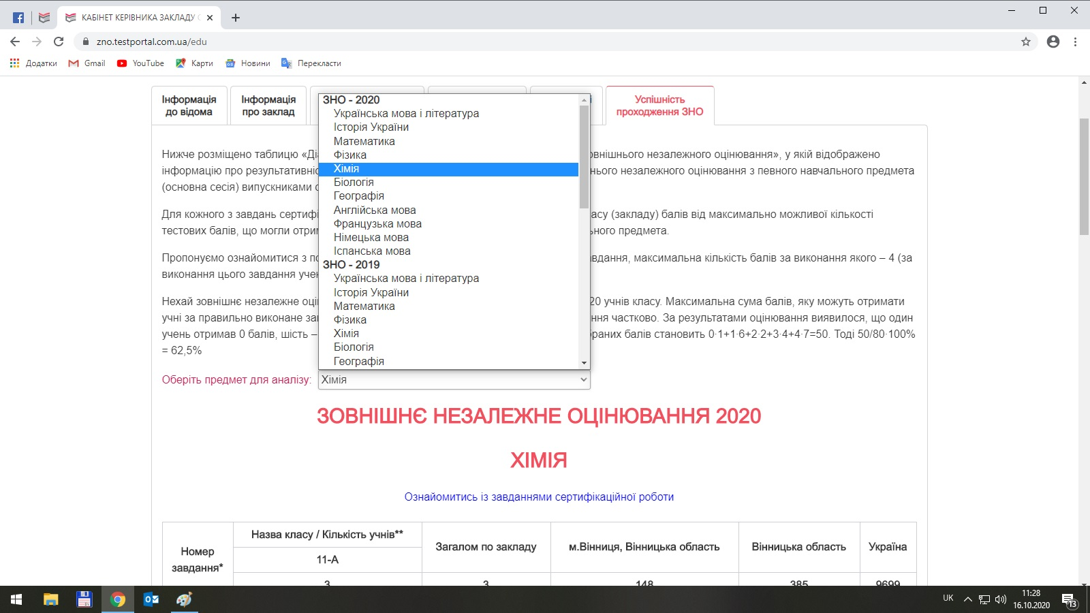
Інформація про успішність проходження ЗНО випускниками закладу

Slide 44
Підготовка до ЗНО

Slide 45
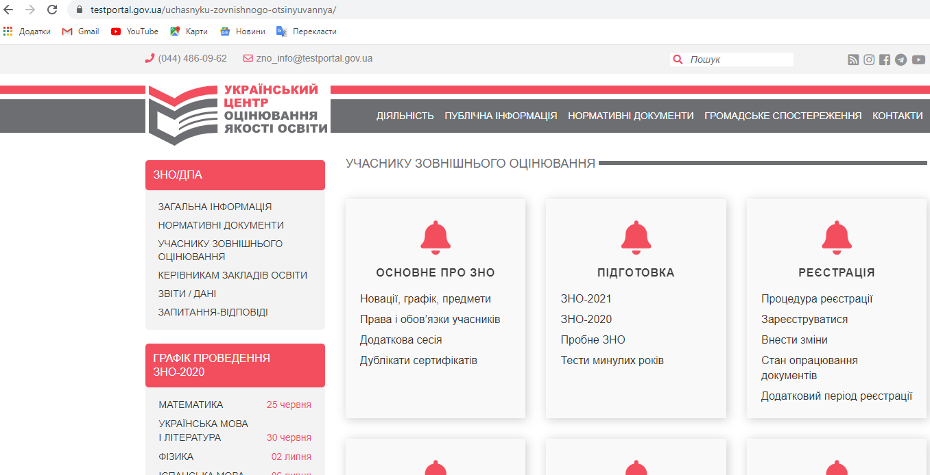
Підготовка до ЗНО

Slide 46

ДЯКУЮ ЗА УВАГУ!

